Slide 1
Чупрун Александр, управляющий партнер бренда GooVape
Рынок российских жидкостей в 2016
цифры, проблемы, аналитика

Slide 2
Рынок в США
Данные на конец 2015 года, отчет ECigIntelligence
Доход
{
Порядка $25 000 в месяц
Жидкость в доходе
{
Порядка 60% всех продаж генерируют жидкости
Бренды
{
Порядка 532 TOP selling брендов в магазинах

Slide 3
Рост рынка жидкостей в РФ
По сравнению с каждым прошлым годом
+25%
+90%
+70%
+120%(I квартал)
2013
2014
2015
2016
Рост потрясающий, это текущий тренд
Но любой тренд когда-то заканчивается
Статистика на основе данных выборки целевых поисковых запросов в ПС Яндекс и Google, касающихся жидкости для электронных сигарет. Внутренний отчет GooVape, подготовленный в апреле 2016 года.

Slide 4
Бренды жидкостей в РФ
Миксовые жидкости для электронных сигарет
магазинов в vapemap.ru
вейпшопов в ВК
исключены магазины сетей, данные на май 2016 года
сегментация в ВК на группы и сообщества, численностью от 10 человек
139 брендов
15%
880
1296
70%
погрешность
2016: на первое полугодие
составляет 12-15% при оценке количества российских брендов на рынке РФ на июнь 2016 года
в выборке учувствуют российские миксованные бренды, стоимостью не ниже 300р за 30мл

Slide 5
Оопс,
Более 70% брендов из нашего списка исчезнут в течение 1-1.5 лет
Наша оценка рынка

Slide 6
Видимость брендов
Присутствие брендов в сети Интернет
Социальные сети
Форумы
Вебсайт

Slide 7
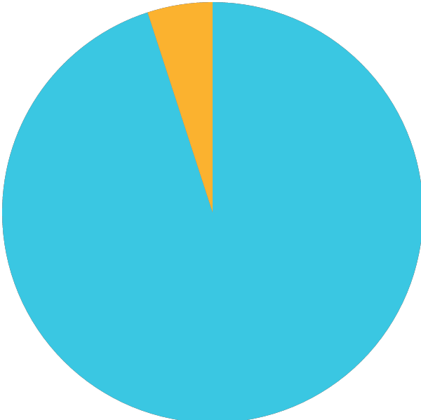
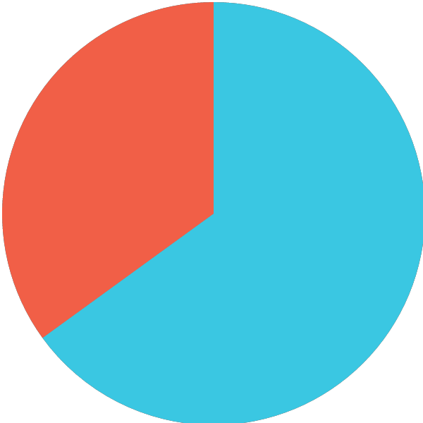
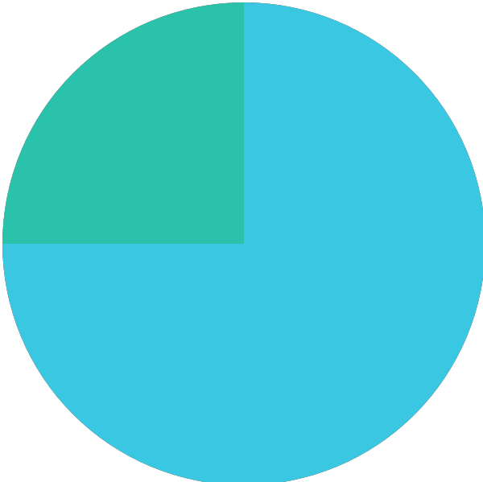
Распределение брендов в магазинах
Как бренды представлены в РФ
5%
35%
25%
35%
ЛОКАЛЬНЫЕ
НЕТ В RETAIL
ЕСТЬ В RETAIL
NEW/OLD

Slide 8
Видимость в retail магазинах
Есть ли бренды в вейшопах
представлено менее, чем в 10 магазинах (без учета сетей)
69%
27%
4%
представлено в более, чем в 50 магазинах
представлено в более, чем 20 магазинах

Slide 9
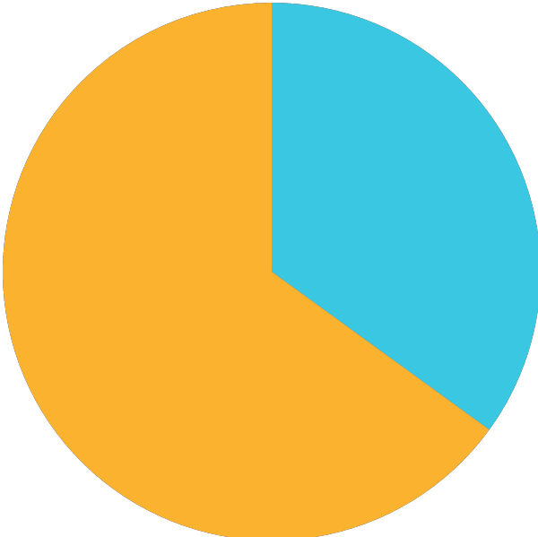
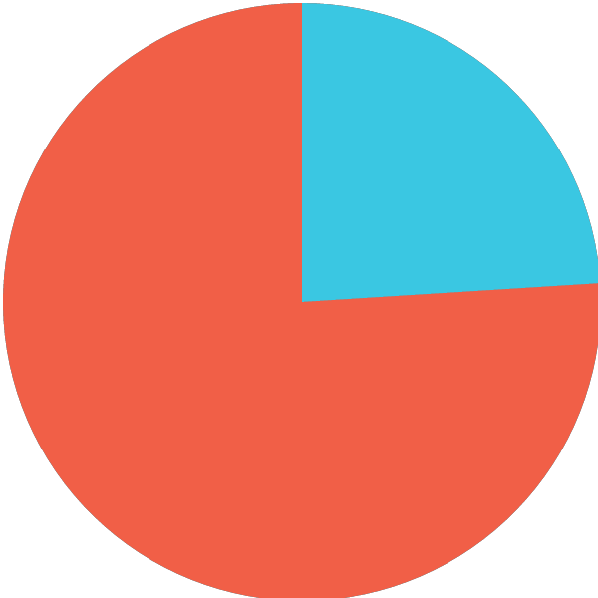
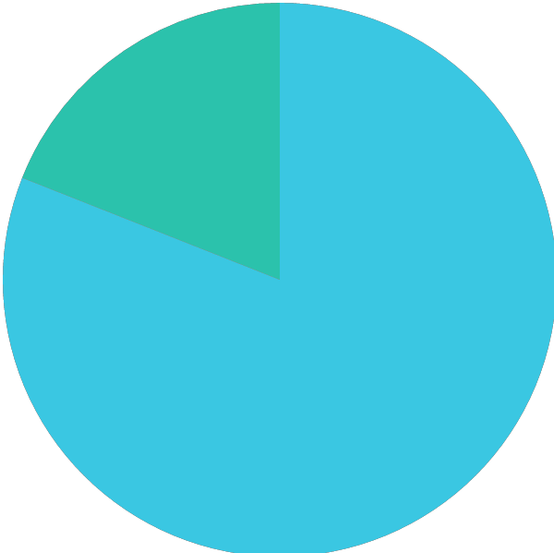
Емкость
Куда разливается и в чем продается
65%
76%
19%
95%
30 МЛ
ТОЛЬКО 1 ЕМКОСТЬ
2 И БОЛЕЕ
НЕТ ПРОБНИКОВ

Slide 10
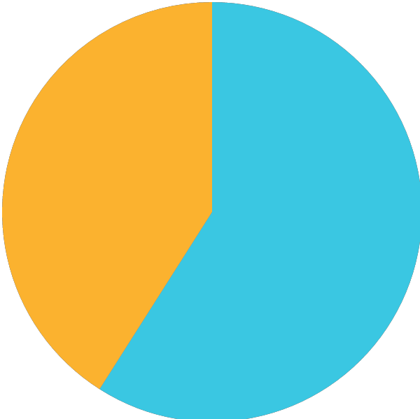
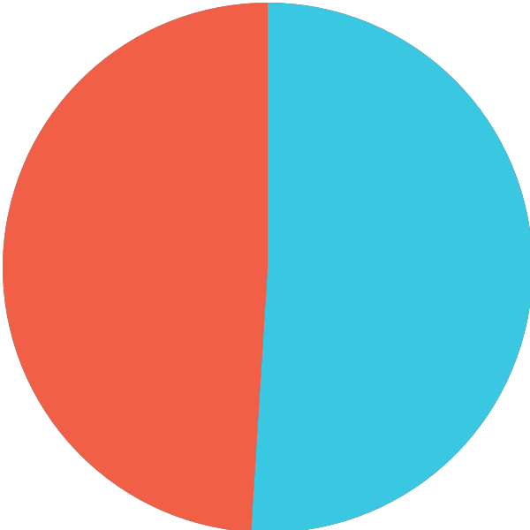
Ценовой сегмент
Сколько стоит в розницу
41%
49%
10%
300-500Р
500-800Р
800-1200Р

Slide 11
Сайты брендов
Есть ли сайт?
64%
29%
7%
96%
НЕТ САЙТА
ЛЕНДИНГ
КАЧЕСТВО
СОЦ.СЕТИ

Slide 12
Разное
Некоторые другие результаты анализа брендов
5%
41%
56%
79%
5% имеют добровольный РОСТЕСТ
3% имеют производственный розлив
71% имеют информативную этикетку
74% не имеют контроля первого вскрытия
36% не имеют защиты от детей
27% имеют стеклянную тару, 73% PET
56% вводят в заблуждение покупателя надписями на этикетках
79% не имеют рекламных и POS материалов, которым надо снабжать retail точку или представителя
41% упоминаются в видео обзорах
39% упоминаются в текстовых обзорах на специализированных площадках
27%
БРЕНДЫ
71%
36%
74%
39%

Slide 13
ДО СТАБИЛИЗАЦИИ РЫНКА
жидкостей для электронных сигарет в РФ
X
X
X
ДНЕЙ

Slide 14
ДО СТАБИЛИЗАЦИИ РЫНКА
жидкостей для электронных сигарет в РФ
6
X
X
ДНЕЙ

Slide 15
ДО СТАБИЛИЗАЦИИ РЫНКА
жидкостей для электронных сигарет в РФ
9
X
X
X
ДНЕЙ

Slide 16
Профиль игрока на рынке
4 популярных обмана от производителей жидкостей
Натуральные
EAC/Ростест
Срок годности
Премиум в США
Натуральные ароматизаторы? Где такие?
Поддельные знаки EAC, Ростест
Сроки годности более 1 года? Откуда?
США – не handcraft? Только премиум бренды?

Slide 17
Профиль игрока на рынке
4 популярных обмана от производителей жидкостей
Natural
Пряная сбалансированная жидкость, приготовленная на основе натуральных ароматизаторов, с явными нотами пирога, выгодно подчеркнутого фруктовым букетом и палочкой корицы, многогранно раскрывает вкус на каждом вдохе.
Натуральные ароматизаторы? Правда?

Slide 18
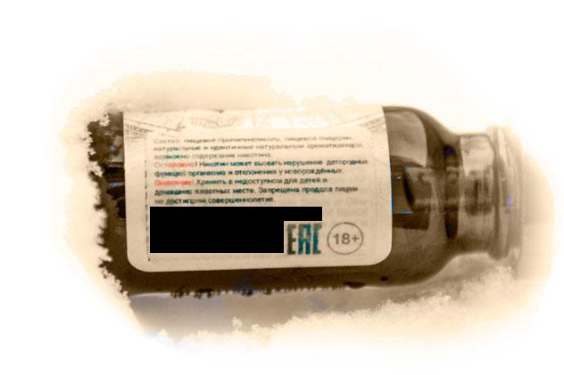
Профиль игрока на рынке
4 популярных обмана от производителей жидкостей
EAC/Ростест
Знаки EAC, Ростест? Точно?

Slide 19
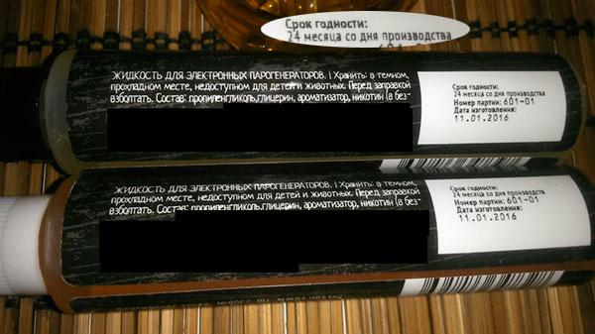
Профиль игрока на рынке
4 популярных обмана от производителей жидкостей
Срок годности
Сроки годности более 1 года? Откуда?

Slide 20
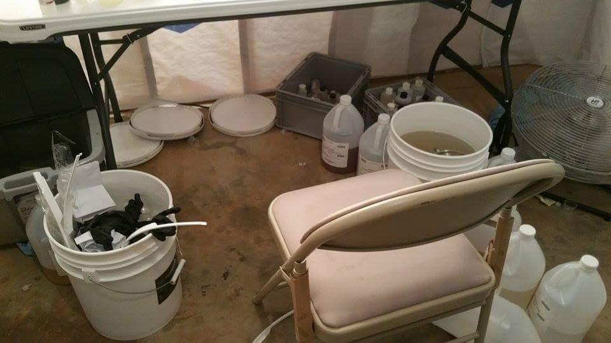
Профиль игрока на рынке
4 популярных обмана от производителей жидкостей
Dr. Crimmy
Премиум в США
США – не handcraft? Только премиум бренды?

Slide 21
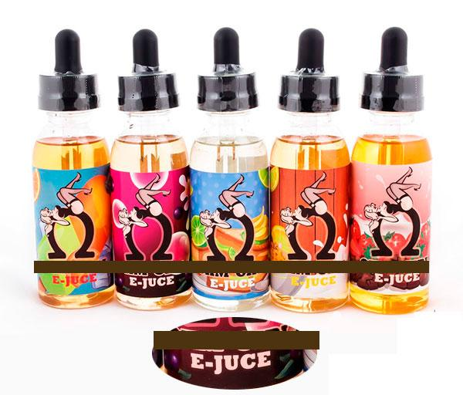
Профиль игрока на рынке
просто еще один свежий пример

Slide 22
Выводы
Без сомнения, рынок смешанных жидкостей в РФ довольно слаб и нестабилен.
Проблемы есть и будут. Какие же есть решения?
Непрофессионалы уйдут сами
Увеличить доверие к брендам
Правила игры должны быть стабильны

Slide 23
Проблемы и у продавцов?
скорее всего не знают, что такое маржинальность и МРЦ
что вы мне навязывайте МРЦ? В своем бизнесе только я и рынок решают, какую цену мне ставить на продукт!
привыкли к формату прайс-листа excel “пришлите-дайте” (скиньте прайс-лист)
не хотят и не умеют читать информацию на сайте (дайте прайс по боксам и мехам, пришлите список вкусов)
- просто считают, что им что-то должны

Slide 24
ВОПРОСЫ?
Чупрун Александр
Управляющий партнер бренда GooVape shop_orders@goovape.com http://goovape.com +79910013029

